Slide 1
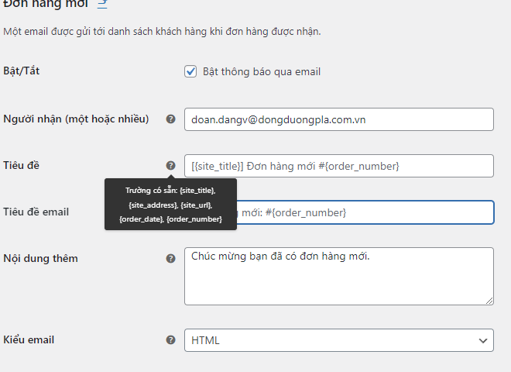
Thông báo Hủy đơn hàng.

Slide 2
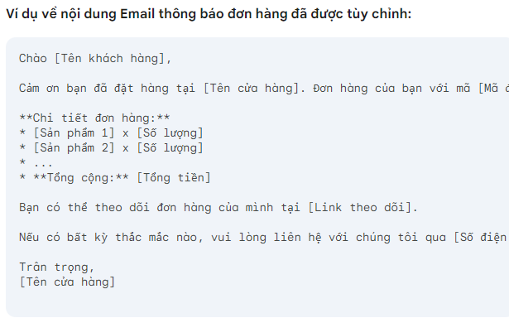
Tùy chỉnh nội dung đơn hàng.

Slide 3
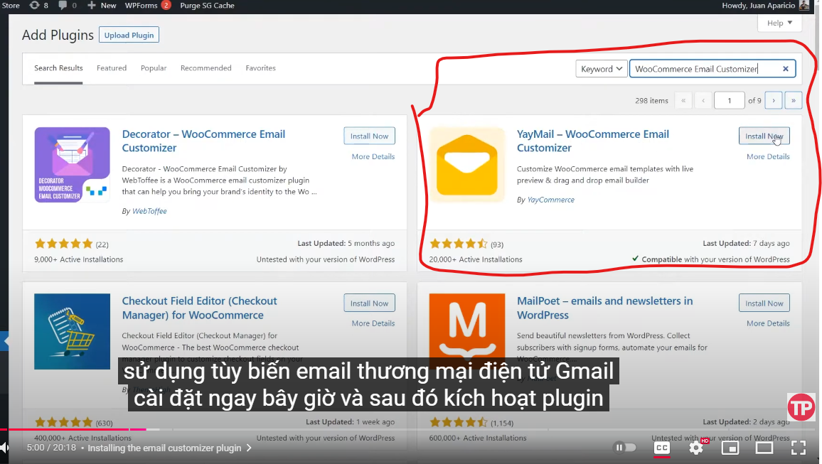
Plugin giúp chỉnh sửa Email.
Link Video hướng dẫn.
https://www.youtube.com/watch?v=Cpgmy83_Y6I
Link tham khảo 2:
https://www.youtube.com/watch?v=U5aIjRJrL08

Slide 4
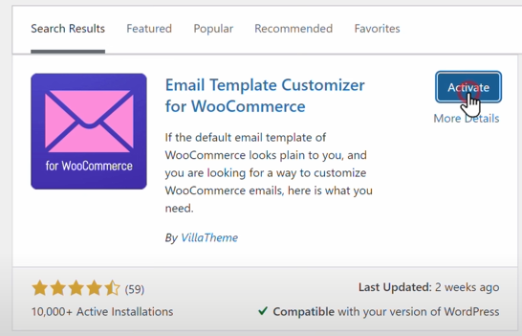
Tùy biến động gửi Email về cho khách hàng khi có đơn hàng.
Sử dụng plugin này

Slide 5
